Slide 1
Período “Entreguerras”
1919 - 1939
OBJETIVO DE APRENDIZAJE:
- Caracterizar el orden mundial previo a la 2ª Guerra, considerando los principales procesos del período “Entreguerras”: Revolución Rusa, Gran Depresión de 1929, Guerra Civil Española y Gobiernos Totalitarios en Alemania e Italia.
Asign: Historia, Geografía y Ciencias Sociales.
Prof: Marcela Contreras Molina.

Slide 2
¡¡Bienvenidos!!
Junto con saludarles y esperar se encuentren bien, les quiero dejar la siguiente tarea para resolver. Espero de ustedes compromiso y dedicación para resolver las actividades, recordándoles que gran parte de nuestros aprendizajes los podemos conseguir si somos perseverantes y nos proponemos investigar para aprender.
La actividad se trata de comprender e investigar información relevante solicitada sobre el Gran Crack de 1929, sus causas, la forma de enfrentarlo que tuvieron los norteamericanos, después el resto del mundo y particularmente Chile, para finalmente profundizar sobre la forma de solucionar esta crisis por parte de USA; y analizar las consecuencias políticas, económicas y sociales de ella para el mundo.
A continuación te invito a resolver el módulo de la forma más autónoma posible, pero si tienes dudas debes consultar al correo y teléfono que se entregan más adelante. Te invito a seguir fielmente las reglas para responder y así hacer más expedita tu evaluación.

Slide 3
INSTRUCCIONES PARA EL DESARROLLO DE LA ACTIVIDAD
El siguiente PPT forma parte de la Unidad 1: “2ª Guerra Mundial”. Aquí encontrarás el sub-tema “La Gran Depresión de 1929” . Para el desarrollo de las actividades propuestas considera lo siguiente:
Este trabajo es INDIVIDUAL y de creación ORIGINAL. No se acepta ningún tipo de plagio o copia en su desarrollo.
Éste módulo corresponde a una nota formativa equivalente al 25% de una nota sumativa.
Debes redactar tus respuestas en el espacio asignado en este PPT y reenviar finalizado a la Profesora, para su revisión y calificación. No envíes fotografías u otros formatos de archivos (PDF, HTML, One Drive). Sólo debe ser enviado como archivo adjunto en formato extensión .pptx ó .ppt
La fecha de entrega de este Módulo es el día Jueves 09/04 al correo institucional de la Profesora, mcontreras@cldv.cl indicando en el asunto NOMBRE COMPLETO Y CURSO del estudiante.
-Las dudas y consultas al correo especificado más arriba, o al teléfono: +56982119224 (M. Contreras) en horario de 8:15 a 13:00 horas o entre las 15:00 y las 18:30 horas, de Lunes a Viernes.
IMPORTANTE: Al finalizar tu trabajo completa la columna “¿Cómo lo hice?” en la pauta de indicadores de puntaje de la página siguiente, marcando con una X la opción (Sí / No ) que mejor representa, según tu reflexión, el desempeño en el trabajo realizado.

Slide 4
INDICADORES DE PUNTAJE
INDICADORES El alumno/a |  | ¿CÓMO LO HICE? |  | PTJE IDEAL | PTJE REAL
 |  | Sí | No
ACTITUDINAL | 1. Desarrolla su trabajo en forma individual, según indicaciones dadas. |  |  | 5
 | 2. Presenta un trabajo que evidencia originalidad. No se observa plagio total o parcial de ningún tipo. |  |  | 8
 | 3. Es puntual en el cumplimiento de plazos en el envío del Módulo: Jueves 09 de Abril. |  |  | 5
PROCEDIMENTAL | 4.Evidencia un alto nivel de compromiso y responsabilidad con su autoaprendizaje, reflexionando y completando autoevaluación, inserta en esta Pauta de Cotejo. |  |  | 5
 | 5. Desarrolla el módulo demostrando una excelente redacción y uso de adecuado vocabulario para expresar sus respuestas. |  |  | 5
 | 6. Desarrolla el módulo demostrando una excelente ortografía acentual, puntual y literal. |  |  | 5
CONCEPTUAL | 7. Identifica y explica con sus palabras las consecuencias económicas y sociales de la Crisis de 1929. |  |  | 12
 | 8. Analiza el rol de la especulación financiera en la Crisis de 1929, incluyendo conceptualización relevante en su análisis. |  |  | 8
 | 9. Explica con sus palabras el proceso de mundialización de la Crisis Económica de 1929. |  |  | 8
 | 10. Investiga las medidas tomadas por EE.UU. para la superación de la Crisis, de acuerdo a parámetros dados. |  |  | 10
TOTAL |  |  |  | 71

Slide 5
Entreguerras
1919 - 1939
Revolución Rusa
1917 - 1922
Gran Depresión Mundial
1929
Guerra Civil Española
1936 - 1939
Totalitarismos: Alemania
Italia

Slide 6
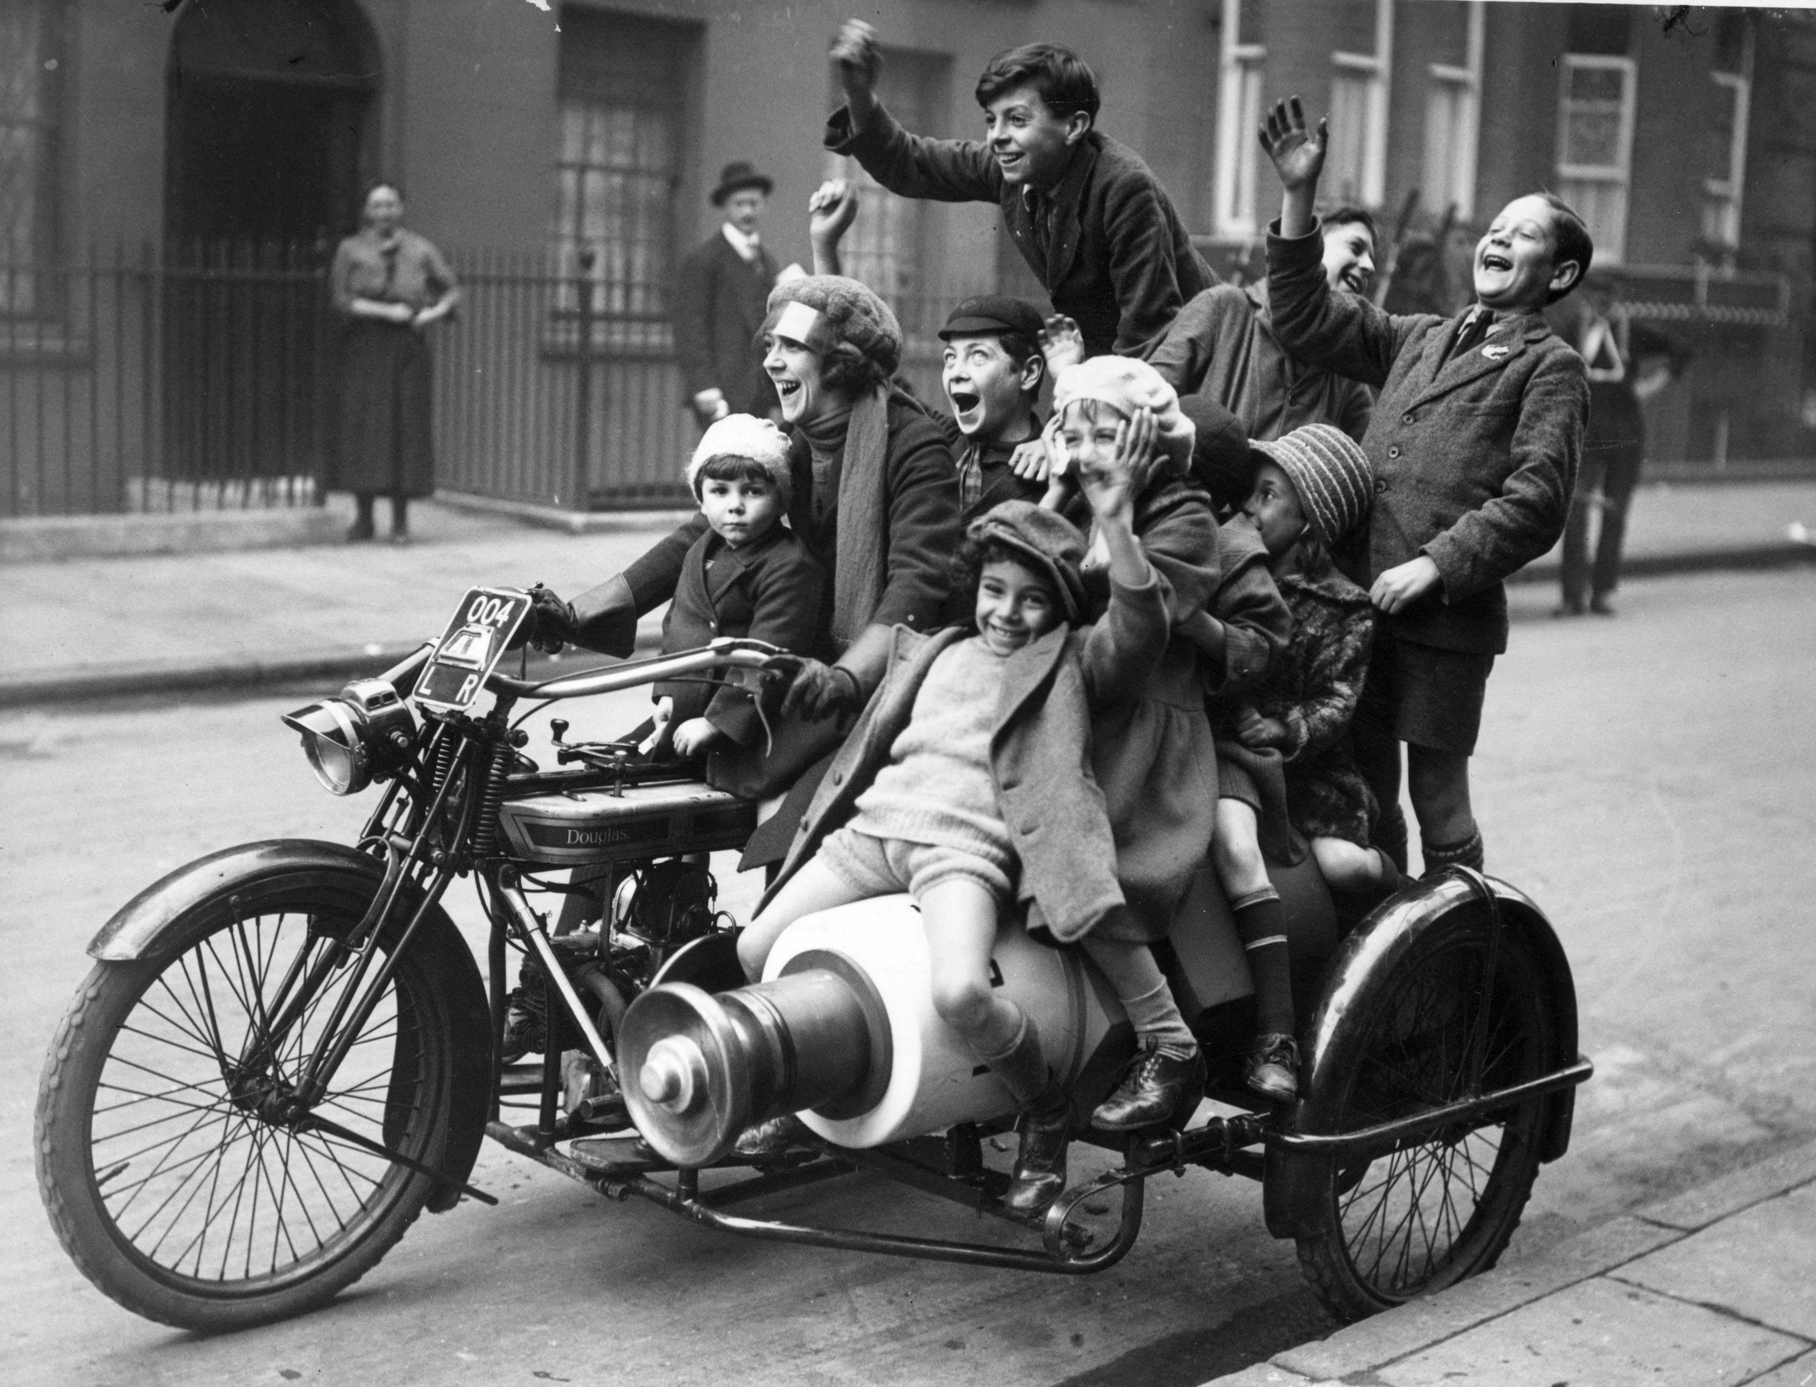
La Gran Depresión Económica de 1929
Antecedentes
Una vez concluida la 1ª Guerra Mundial, Estados Unidos se transformó en LA gran Potencia Económica Mundial. Era un país extracontinental, considerando que los escenarios de guerra habían estado en Europa, por lo que no sufrió crisis tras la Gran Guerra. Comenzó a surgir un ambiente de prosperidad , donde se escondían graves falencias del sistema capitalista.
En octubre de 1929 se desató el colapso de la economía norteamericana, y con ello, una fuerte crisis económica en la mayoría de las naciones del mundo.
Las causas de la Gran Depresión fueron diversas:
1. La sobre producción norteamericana de materias primas y manufacturas: se ponía en venta más de lo que las personas podían consumir o comprar, entonces, los empresarios e industriales debieron rebajar los precios de los productos, lo cual provocó, a su vez, una disminución de sus ganancias.
2. La especulación financiera: invertir una determinada suma de dinero con el fin de beneficiarse por medio de las fluctuaciones de los precios en el corto o mediano plazo. Desde grandes empresarios hasta los obreros invirtieron en la bolsa de comercio.
3. Acceso abierto a créditos bancarios: Si las personas no tenían dinero para invertir en la Bolsa de Valores, los bancos estaban dispuestos a prestarles dinero para que lo hicieran.

Slide 7
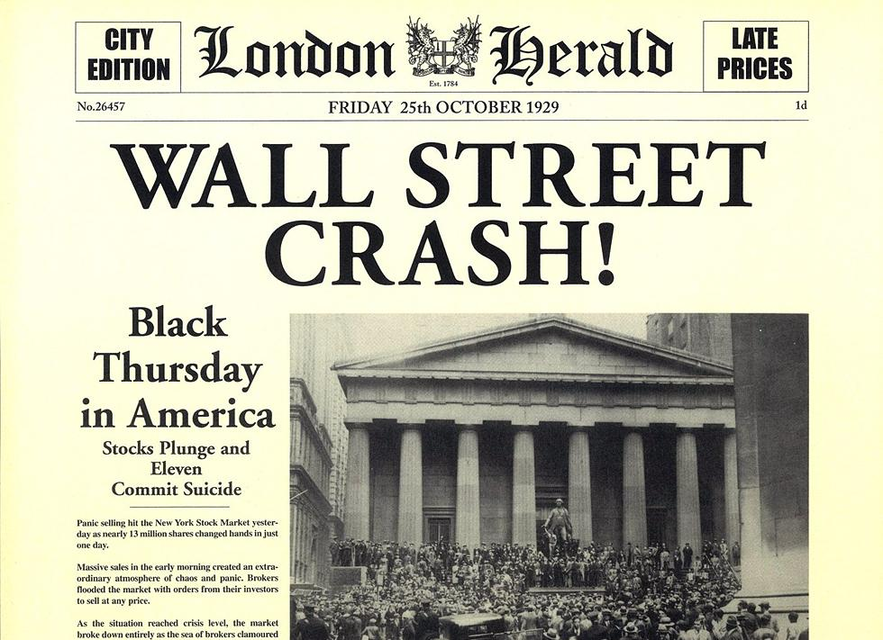
El estallido de la crisis
El abuso de la especulación terminó por hacer crisis en el sistema económico norteamericano. Cuando los más instruidos en los mecanismos de la bolsa comenzaron a percibir el desajuste que existía entre el frenético funcionamiento de esta y la deprimida realidad económica de ciertos sectores, optaron por vender sus acciones. De esta manera, pretendían adelantarse al declive de los precios. Este aumento de ventas fue percibido por el resto del mercado, lo cual provocó que cada vez más inversionistas decidieran vender sus propias acciones. Nadie quería comprar y todos anhelaban vender, razón por la cual, el 24 de octubre de 1929, los precios de las acciones bajaron considerablemente por la excesiva oferta. Ese día ha sido recordado como el Jueves Negro y los que le siguieron fueron tan graves como aquel.
Las inversiones de millones de personas terminaron en pérdidas irreparables. El sistema bancario quebró, acabando con los ahorros de ricos y pobres. La quiebra de cinco mil bancos puso fin a la entrega de créditos o préstamos, lo cual provocó, a su vez, la bancarrota de miles de empresas. Entre 1929 y 1931, la producción industrial de Estados Unidos se redujo en un tercio. El desempleo se generalizó, alcanzando a un 27% de la población, es decir, 15 millones de personas aproximadamente.
La crisis se prolongó varios años y se extendió al resto del mundo durante la década de 1930, provocando profundos cambios en el sistema económico internacional.

Slide 8
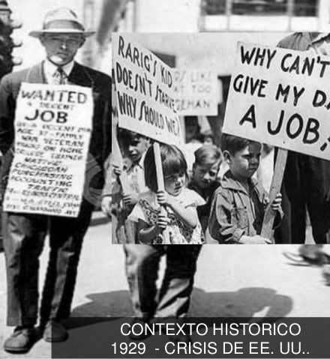
La crisis se hace mundial
Al ser Estados Unidos la economía más poderosa de la época, la crisis de su bolsa, en 1929, rápidamente se transformó en una crisis planetaria, lo cual implicó que hasta el más mínimo movimiento en la economía norteamericana tuviera repercusiones en toda Europa y en el resto del mundo.
- Estados Unidos dejó de prestar dinero a otros países. Esto repercutió fuertemente en Europa y particularmente en Alemania. Al igual que en Estados Unidos, un tercio de la producción industrial alemana se fue al suelo y un 44% de la población laboralmente activa se encontró desempleada.
- USA dejó de comprar bienes o materias primas producidas en otros lugares, razón por la cual, países que basaban sus economías en la exportación de productos, como Chile, dejaron de hacerlo.
- Empresas e industrias exportadoras esparcidas por todo el mundo debieron cerrar, aumentando el número de desempleados.
- Finalmente, se estima que entre 1929 y 1932 el comercio mundial se redujo una tercera parte.

Slide 9
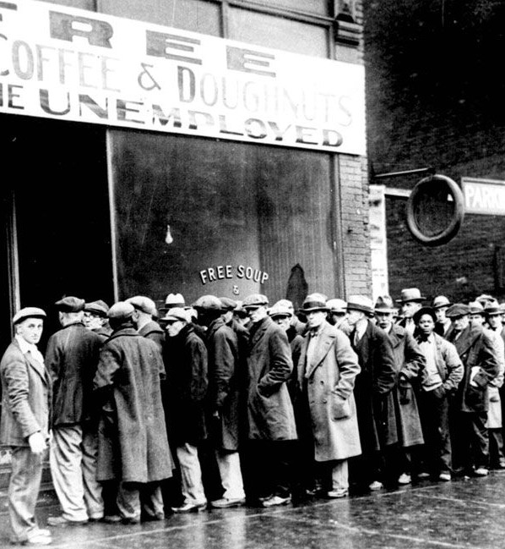
Las consecuencias sociales de la crisis
El colapso del sistema económico capitalista trajo como consecuencia la miseria y el hambre en todo el mundo; en Estados Unidos, especialmente, muchas personas perdieron sus hogares, se entregaron al vagabundeo y apenas lograron subsistir afectados por la desnutrición. Parte importante de los norteamericanos se vieron obligados a emigrar a otras localidades del país en busca de oportunidades laborales y, con ello, una mejor vida.
En los países industrializados, el número de cesantes sumó un total de 30 millones aproximadamente. Mientras la miseria cundía entre los obreros y campesinos, en la clase media cundió el miedo a perder sus ahorros y nivel de vida y, por tanto, bajar en la escala social. Al debilitarse esta clase, se abrió un abismo cada vez mayor entre ricos y pobres.
El aumento del resentimiento social produjo, finalmente, la polarización de las posturas políticas, especialmente en Europa.

Slide 10
Un informe de la Liga de las Naciones sostiene que Chile fue el país más afectado por la crisis de 1929. Al ser una economía exportadora de productos agrícolas, de cobre y de salitre, Chile no fue capaz de mantenerse a salvo, ya que gran parte de sus ventas tenían como destino Estados Unidos.
Los problemas económicos dieron paso a problemas sociales. Miles de cesantes recorrían campos y ciudades en busca de trabajo y comida. Debieron formarse comités de ayuda para albergar y alimentar a cientos de familias y las ollas comunes se hicieron habituales en diferentes barrios de Santiago.
El malestar general terminó por derribar al propio gobierno del general Carlos Ibáñez del Campo, quien debió renunciar a la Presidencia en 1931.

Slide 11
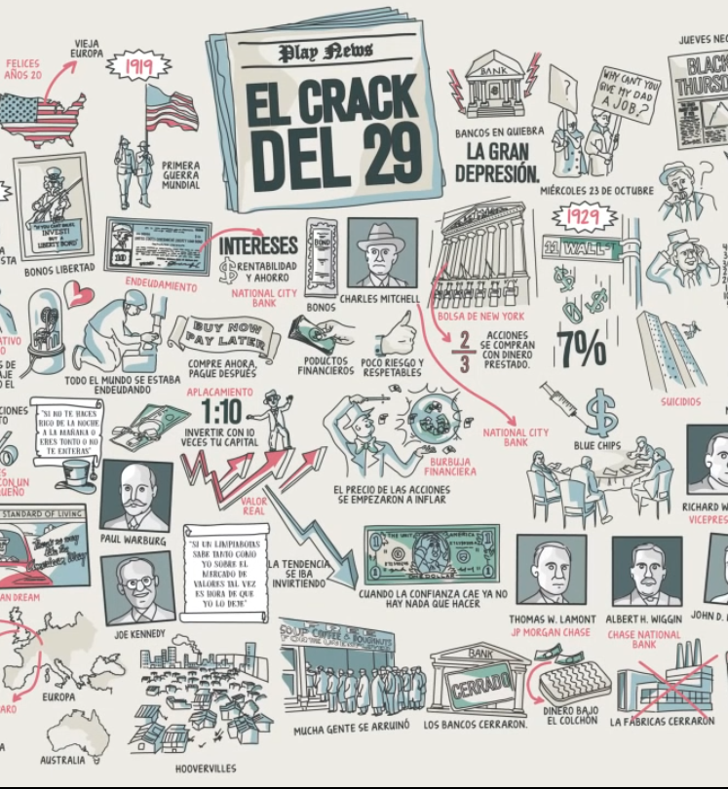
ACTIVIDADES
I. Aplicar: Con la información de este PPT más la observación del video “El crack del 29 y la Gran Depresión”, que se encuentra en el link, responde lo que se solicita
https://www.youtube.com/watch?v=sxqzgjizzdo

Slide 12
I. COMPRENSIÓN:
1. Nombra y explica CON TUS PALABRAS cuáles fueron las principales consecuencias sociales y económicas de la crisis de 1929 en Estados Unidos.
CONSECUENCIAS SOCIALES | CONSECUENCIAS ECONÓMICAS
1. | 1.
2. | 2.
3. | 3.

Slide 13
II. ANÁLISIS: Responde a las siguientes preguntas según lo que se solicita, en el espacio asignado para ello.
2. Analiza: ¿por qué la especulación financiera fue una de las causantes de la caída de la Bolsa? Incluye en tu respuesta los siguientes términos, ennegrecidos y subrayados con color rojo:
Sobreproducción – Bolsa de Comercio – Créditos bancarios – Bolsa de comercio – Inversión – Exceso de oferta.
La especulación financiera fue una de las causantes de la caída de la Bolsa …

Slide 14
3. Relaciona: ¿qué provocó que la crisis económica de Europa fuera tan fuerte como la de Estados Unidos? Explica con tus palabras detalladamente.
La crisis económica Europea fue tan fuerte como la de Estados Unidos porque ..

Slide 15
III. Investigación:
4. Investiga cómo solucionó la Crisis Económica Estados Unidos. Crea un relato ORIGINAL y PROPIO que considere, entre otros, los siguientes elementos:
Presidente a cargo / Nombre del mecanismo utilizado y descripción / Medidas adoptadas de forma inmediata / Consecuencias para el Capitalismo como sistema económico predominante.
Estados Unidos solucionó la crisis económica …

